Slide 1
NHÓM 9 6.3 FINE-GRAINED ACCESS CONTROL

Slide 2
CÁC PHẦN TRÌNH BÀY 1. VPD 2. APPLICATION CONTEXT 3. DEMO

Slide 3
Fine-grained access control (FGAC): cho phép người quản trị dùng các function để hiện thực các chính sách bảo mật và liên kết các chính sách bảo mật đó với các table, view hoặc synonym. Việc gán các chính sách như vậy khiến cho những người dùng với quyền hạn khác nhau sẽ thấy được những “khung nhìn” khác nhau đối với đối tượng được bảo vệ.

Slide 4
VPD
1

Slide 5
MỤC LỤC VPD
Khái niệm
Cách làm việc của VPD
Column-level và Column Masking
VPD SECURITY POLICY
Phạm vi VPD

Slide 6
1. KHÁI NIỆM
Trước VPD:
Virtual Private Database (Oracle VPD) là một cơ chế AC của Oracle kết hợp việc sử dụng Công cụ điều khiển truy cập (Fine Grained Access Control) và Ngữ cảnh ứng dụng (Application Context).
VPD cho phép định nghĩa các chính sách an toàn đến mức từng đối tượng đối tượng cho từng thao tác.

Slide 7
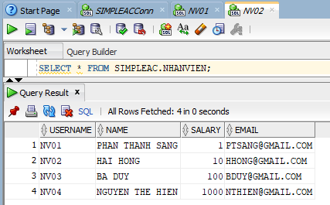
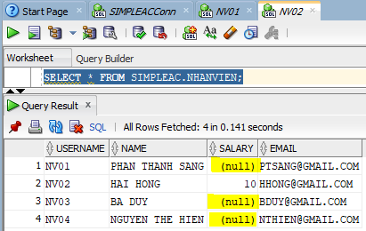
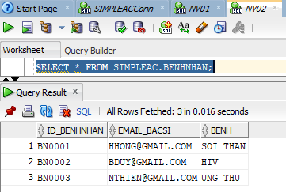
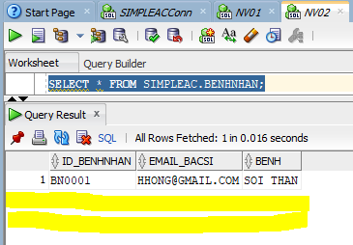
1. KHÁI NIỆM

Slide 8
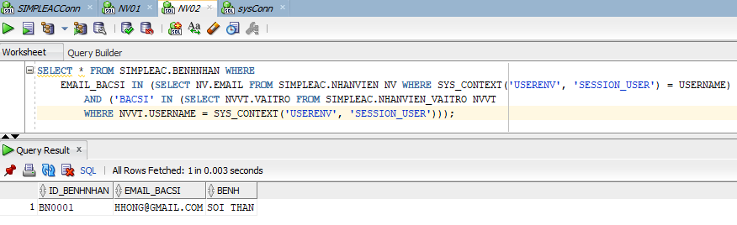
2. CÁCH LÀM VIỆC CỦA VPD
Trước VPD:
Dùng hàm trả về vị từ (predicate) thêm vào truy vấn của người dùng sau mệnh đề WHERE để kiểm soát dữ liệu họ truy cập dựa trên cách cài đặt

Slide 9
3. COLUMN LEVEL VÀ COLUMN MASKING
Cung cấp các truy cập chi tiết hơn trên dữ liệu
Gắn hàm chính sách trên cột cần hạn chế truy cập, thay vì gắn trên table hoặc view

Slide 10
3. COLUMN LEVEL VÀ COLUMN MASKING
Dùng để hiển thị các cột chứa dữ liệu nhạy cảm dưới dạng giá trị NULL

Slide 11
4. VPD SECURITY POLICY
Trước VPD:
THỦ TỤC | MÔ TẢ
DBMS_RLS.ADD_POLICY | Thêm policy vào table, view, synonym
DBMS_RLS.ENABLE_POLICY | Cho phép (hay vô hiệu hóa) một policy trước đó mà ta đã thêm vào table, view, synonym
DBMS_RLS.ALTER_POLICY | Thay đổi liên kết hay không liên kết thuộc tính với policy
DBMS_RLS.REFRESH_POLICY | Vô hiệu hóa các cursor liên kết với policy, làm mới policy.
DBMS_RLS.DROP_POLICY | Xóa một policy ra khỏi table, view, synonym

Slide 12


4. VPD SECURITY POLICY
Trước VPD:
THAM SỐ | Kiểu dữ liệu | CÓ THỂ NULL | Mô tả
OBJECT_OWNER | VARCHAR2(30) | NOT NULL | Owner của table, view, hay synonym (thuộc quyền sở hữu)
OBJECT_NAME | VARCHAR2(30) | NOT NULL | Tên của table, view, hay synonym
POLICY_GROUP | VARCHAR2(30) | NOT NULL | Tên của nhóm policy
POLICY_NAME | VARCHAR2(30) | NOT NULL | Tên của policy
PF_OWNER | VARCHAR2(30) | NOT NULL | Owner hàm của policy

Slide 13
4. VPD SECURITY POLICY
THAM SỐ | Kiểu dữ liệu | Mô tả
CHK_OPTION | VARCHAR2(3) | Cho biết có được kiểm tra option khi thực thi policy hay không (yes – no)
ENABLE | VARCHAR2(3) | Cho biết policy đang ở trạng thái cho phép – enable hay vô hiệu hóa – disable (yes – no)
STATIC_POLICY | VARCHAR2(3) | Cho biết policy có đang ở trạng thái static hay không (yes – no)
POLICY_TYPE | VARCHAR2(24) | Policy type: STATIC, SHARED_STATIC, CONTEXT_SENSITIVE, SHARED_CONTEXT_SENSITIVE DYNAMIC

Slide 14
5. PHẠM VI VPD
Khi export data, chính sách VPD không được thi hành khi export data trực tiếp từ đường dẫn. Khi xuất dữ liệu trực tiếp từ một đường dẫn, Oracle Database đọc dữ liệu từ đĩa vào bộ đệm và chuyển dữ liệu trực tiếp đi.

Slide 15
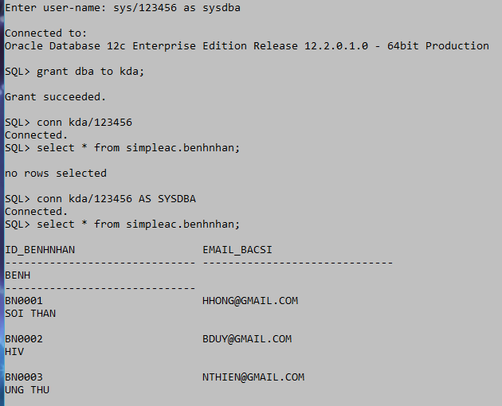
5. PHẠM VI VPD
SYS USER, SYS SCHEMA
SYSDBA CONNECT

Slide 16
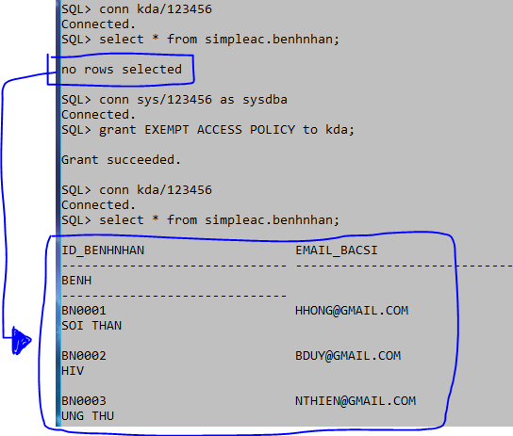

5. PHẠM VI VPD
EXEMPT ACCESS POLICY

Slide 17
APPLICATION CONTEXT
2

Slide 18
APPLICATION CONTEXT
Khái niệm
Các đặt trưng
Cú pháp tạo context
Các loại Application Context
Lợi ích

Slide 19
KHÁI NIỆM
Application Context (Ngữ cảnh ứng dụng ):
Là một phần của Cơ sở dữ liệu riêng ảo trong Oracle (VPD )
Gồm 2 thành phần chính là attribute và value

Slide 20
CÁC ĐẶC TRƯNG
Ngữ cảnh ứng dụng thường nhóm các thuộc tính có liên quan thành một nhóm và được truy cập theo namespace. Giúp việc truy xuất nhanh hơn.
Ngữ cảnh ứng dụng được xem như một biến toàn cục chứa thông tin được truy cập trong cơ sở dữ liệu.
Các ngữ cảnh ứng dụng thường chứa các thuộc tính như tên người dùng, tiêu đề, … và các chính sách bảo mật vẫn có thể đến các thuộc tính này khi người dung đăng nhập.
Được xác định, thiết lập và lấy ra bởi người dùng hoặc các ứng dụng

Slide 21
CÚ PHÁP CREATE CONTEXT
CREATE OR REPLACE CONTEXT <Context_name> USING [Schema_name].[Trusted_procedure_name]
Context_name : Tên của ngữ cảnh ứng dụng
Trusted_procedure_name : Tên của thủ tục (thường là một gói Packet)

Slide 22
CÚ PHÁP SET CONTEXT
DBMS_SESSION.SET_CONTEXT
(
namespace VARCHAR2,
attribute VARCHAR2,
value VARCHAR2,
username VARCHAR2,
client_id VARCHAR2
);
Tham số | Ghi chú
namespace | Namespace của ngữ cảnh ứng dụng được đặt, tối đa 30 byte
attribute | Thuộc tính của ngữ cảnh ứng dụng, tối đa 30 byte
value | Giá trị của ngữ cảnh ứng dụng, giới hạn 4 Kilobyte
username | Tên người dùng CSDL của ngữ cảnh ứng dụng. Mặc định: NULL
client_id | Giá trị cụ thể của id máy khách của ngữ cảnh ứng dụng. Tối đa 64 byte. Mặc định: NULL

Slide 23
CÁC LOẠI NGỮ CẢNH ỨNG DỤNG
Initialized locally
Initialized externally
Initialized globally
Client Session-based Application Context
Database session-based Application Contexts
Global Application Context

Slide 24
LỢI ÍCH
Bảo mật danh tính người dùng trên các môi trường khác nhau.
Giúp các biện pháp bảo mật trở nên mạnh hơn
Giúp việc thiết lập các chính sách bảo mật(VPD) trở nên dễ dàng hơn

Slide 25
DEMO
3

Slide 26
GIẢ ĐỊNH

Slide 27
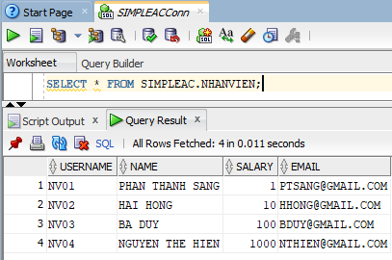
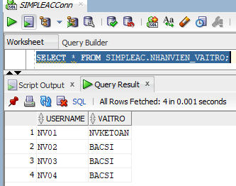
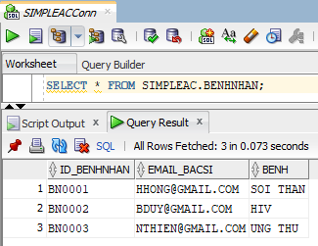
TÌNH HUỐNG
Notes:
Ví dụ: ta có người dùng tên là SIMPLEAC quản lý một CSDL bệnh viên đơn giản gồm 4 tài khoản nhỏ. Tài khoản NV01 là thư ký. 3 tài khoản NV02, 3, 4 là các bác sĩ. Bảng NHANVIEN sẽ lưu các thông tin cần thiết như là SALARY, USERNAME, EMAIL, NAME. Bảng NHANVIEN_VAITRO sẽ lưu chức vụ của từng người để phân biệt mọi người với nhau. Và cuối cùng bảng BENHNHAN để các bác sĩ lưu thông tin bệnh nhân như ID_BENHNHAN, EMAIL_BACSI và BENH của bệnh nhân.

Slide 28
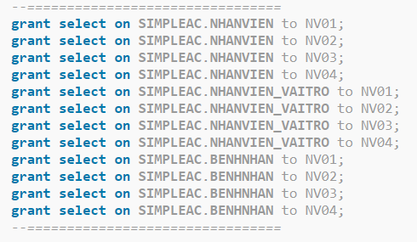
TÌNH HUỐNG
Cấp quyền cho các nhân viên xem các bảng để làm việc.
Mọi người xem lương, biết chức vụ của mình và làm công việc của mình
Notes:
Giả sử như ta đã cho mọi người tài khoản và cho phép họ đăng nhập. Để sử dụng được dữ liệu đã lưu ta phải cấp quyền cho phép họ làm việc trên các bảng kia để họ có thể hoàn thành công việc như là NVTHUKY phải xem lương để tính tiền lương. Bác sĩ phải xem được thông tin bệnh nhân của mình phụ trách và cuối tháng mọi người vui vẻ xem lương.

Slide 29
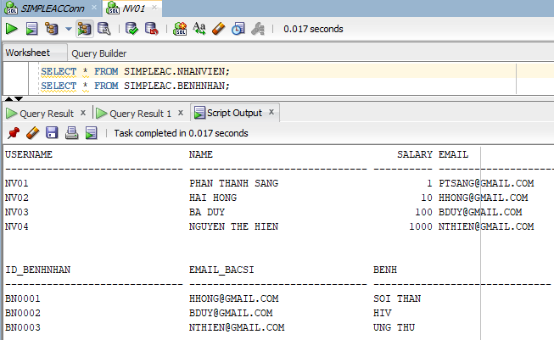
TÌNH HUỐNG
Sao kế toán lại xem được bệnh nhân?
Họ đâu có phụ trách khám?

Slide 30
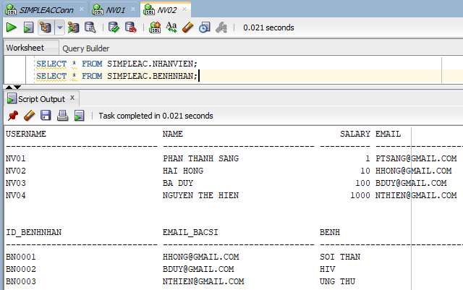
TÌNH HUỐNG
NV02 là bác sĩ HAIHONG, sao có thể xem bệnh nhân của 2 bác sĩ còn lại?
Không ổn!

Slide 31
TÌNH HUỐNG
Không thể trông cậy mọi người tự giác tuân thủ.
Chúng ta phải làm cho họ chỉ thấy thông tin họ nên thấy.

Slide 32
CHÍNH SÁCH ĐỀ RA
Các BACSI không xem lương của nhau, KETOAN xem lương tất cả
Các BACSI không xem bệnh nhân không phải của mình
Notes:
Từ các thực tế trên, ta có thể đưa ra 2 chính sách chính có thể đưa ra

Slide 33
VPD
VIRTUAL PRIVATE DATABASE

Slide 34
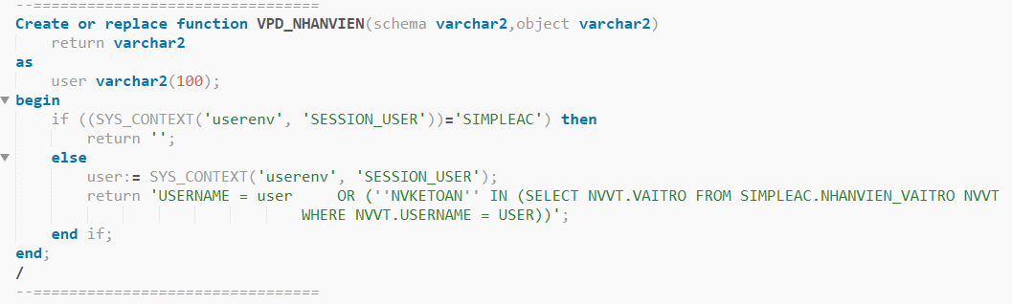
CHÍNH SÁCH VPD MỘT
Bước 1. Ta tạo ra hàm trả về vị từ cho chính sách tên là VPD_NHANVIEN

Slide 35

CHÍNH SÁCH VPD MỘT
Bước 1. Ta tạo ra hàm trả về vị từ cho chính sách tên là VPD_NHANVIEN
Nếu là người dung SIMPLEAC thì trả về vị từ là ‘’ tương đương với ko có điều kiện khi select dòng và sẽ trả về toàn bộ bảng.

Slide 36
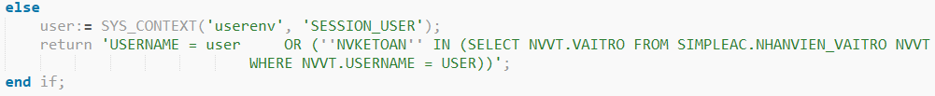
CHÍNH SÁCH VPD MỘT
Bước 1. Ta tạo ra hàm trả về vị từ cho chính sách tên là VPD_NHANVIEN
Nếu khác thì trả về vị từ cột USERNAME = người dùng đang đăng nhập HOẶC ‘NVKETOAN’ có trong select dòng trong bảng NVVT với CỘT USERNAME = tên người dùng đang đăng nhập

Slide 37
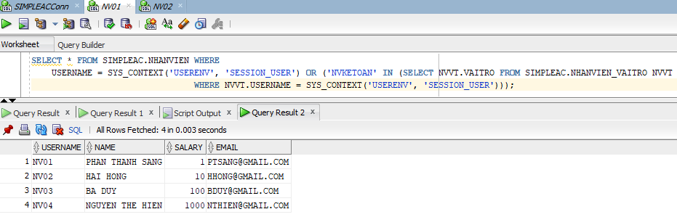
CHÍNH SÁCH VPD MỘT
Kết quả tương tự như khi xài VPD cho user NV01.

Slide 38
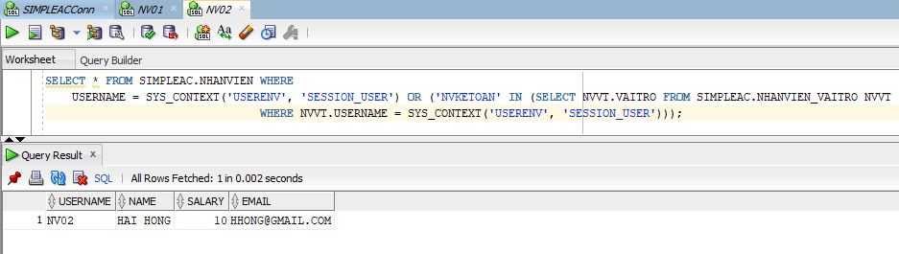
CHÍNH SÁCH VPD MỘT
Kết quả tương tự như khi xài VPD cho user NV02.

Slide 39
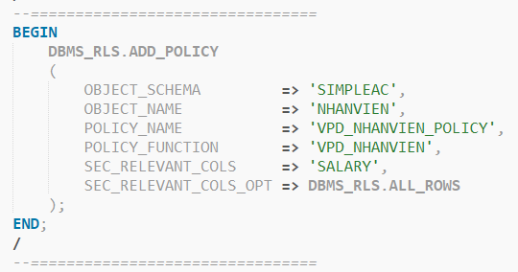
CHÍNH SÁCH VPD MỘT
Bước 2. Ta áp dụng HÀM trả về vị từ đã viết VPD_NHANVIEN vào trong bảng NHANVIEN của người dùng SIMPLEAC.

Slide 40
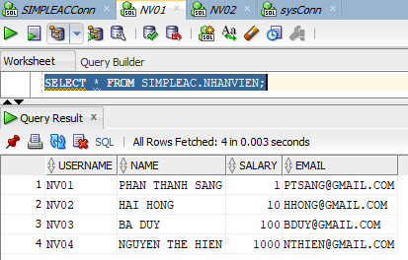
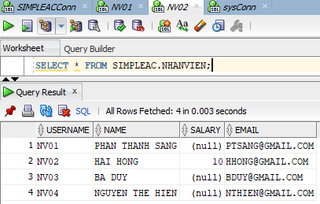
CHÍNH SÁCH VPD MỘT
Thông tin xem đuộc của 2 người dung NV01 và NV02 khác nhau dù cùng 1 truy vấn.

Slide 41
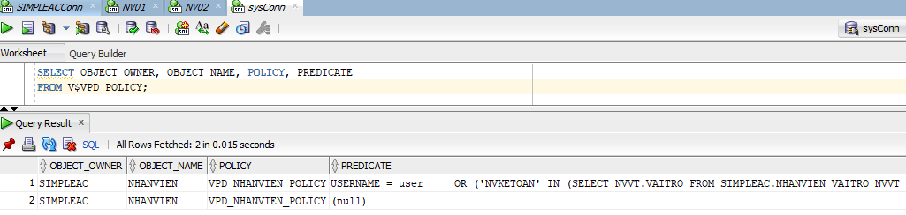
CHÍNH SÁCH VPD MỘT
Thông tin được xem qua truy vấn về VPD trên SYS.

Slide 42
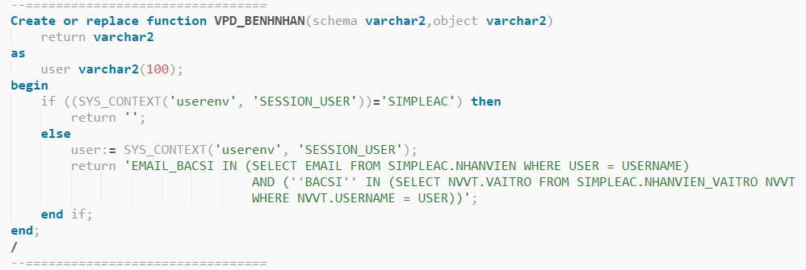
CHÍNH SÁCH VPD HAI
Bước 1. Ta tạo ra hàm trả về vị từ cho chính sách tên là VPD_BENHNHAN

Slide 43

CHÍNH SÁCH VPD HAI
Bước 1. Ta tạo ra hàm trả về vị từ cho chính sách tên là VPD_BENHNHAN
Nếu là người dung SIMPLEAC thì trả về vị từ là ‘’ tương đương với ko có điều kiện khi select dòng và sẽ trả về toàn bộ bảng.

Slide 44
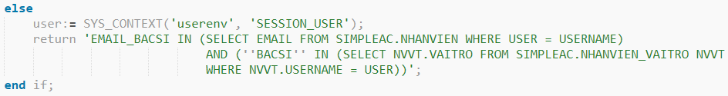
CHÍNH SÁCH VPD HAI
Bước 1. Ta tạo ra hàm trả về vị từ cho chính sách tên là VPD_BENHNHAN
Ngắn gọn là xét một dòng bệnh nhân, nếu người đang đăng nhập có email giống như của bác sĩ quản lý bệnh nhân VÀ người đang đăng nhập có vai trò là BACSI
=> Trả về dòng đó cho người đang đăng nhập.

Slide 45
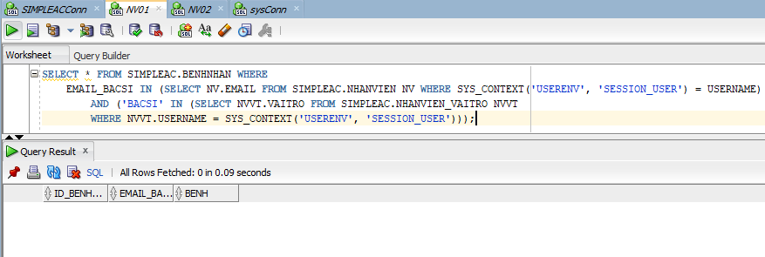
CHÍNH SÁCH VPD HAI
Kết quả tương tự như khi xài VPD cho user NV01.

Slide 46
CHÍNH SÁCH VPD HAI
Kết quả tương tự như khi xài VPD cho user NV02.

Slide 47
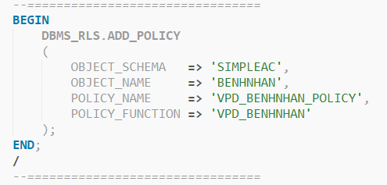
CHÍNH SÁCH VPD HAI
Bước 2. Ta áp dụng HÀM trả về vị từ đã viết VPD_BENHNHAN vào trong bảng BENHNHAN của người dùng SIMPLEAC.

Slide 48
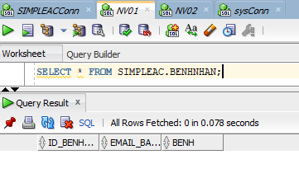
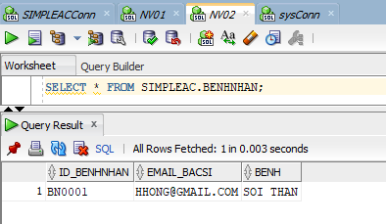
CHÍNH SÁCH VPD HAI
Thông tin xem đuộc của 2 người dung NV01 và NV02 khác nhau dù cùng 1 truy vấn.

Slide 49
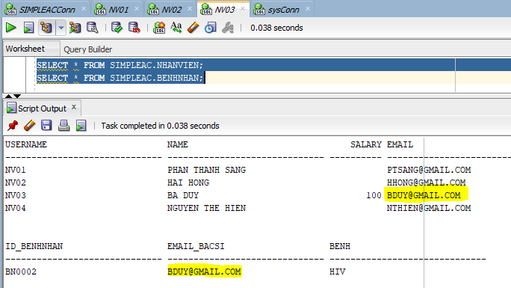
CHÍNH SÁCH VPD HAI
Thông tin được giới hạn như mong muốn qua 2 chính sách VPD.

Slide 50
APPLICATION CONTEXT

Slide 51
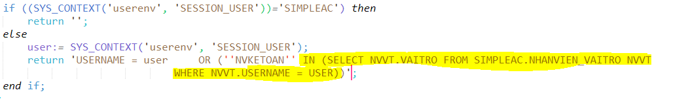
VẤN ĐỀ
Mỗi người dung có 1 email, 1 username, 1 vaitro.
Nhưng khi cần?

Slide 52
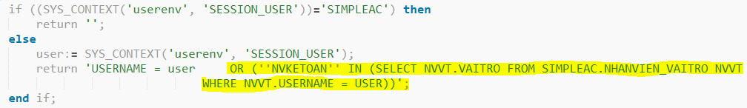
VẤN ĐỀ
Khó kiểm soát.
Khó hiểu.
Khó mở rộng.

Slide 53
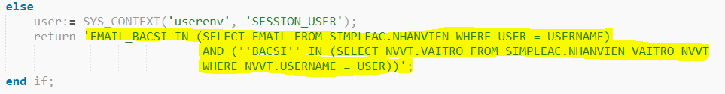
VẤN ĐỀ

Slide 54
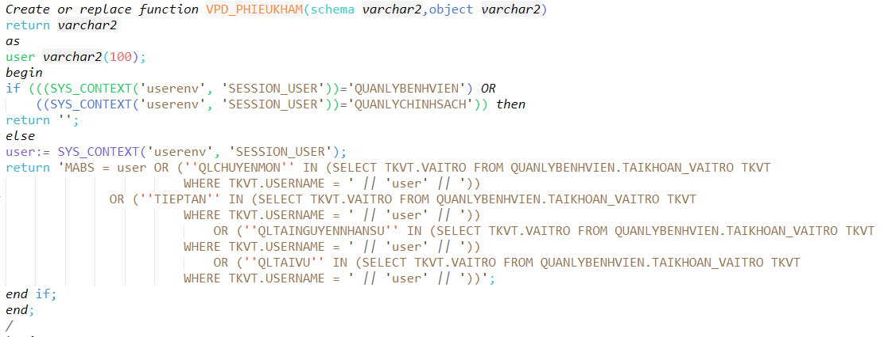
VẤN ĐỀ

Slide 55
VẤN ĐỀ
Tạo 3 thuộc tính cho một tài khoản vaitro, email, username mỗi khi đăng nhập để xác định cho các chính sách điều khiển truy cập

Slide 56
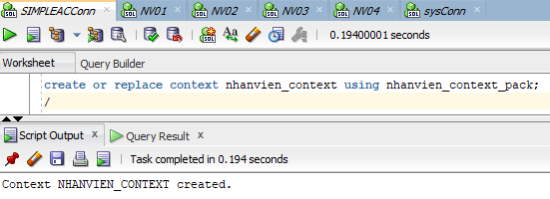
CÀI ĐẶT APPLICATION CONTEXT
Bước 1: Tạo context trong một gói

Slide 57
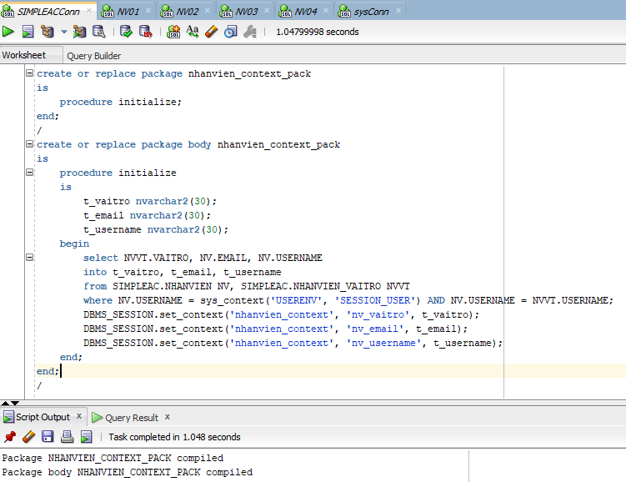
CÀI ĐẶT APPLICATION CONTEXT
Bước 2: tạo thủ tục khởi tạo giá trị trong gói đã tạo.

Slide 58
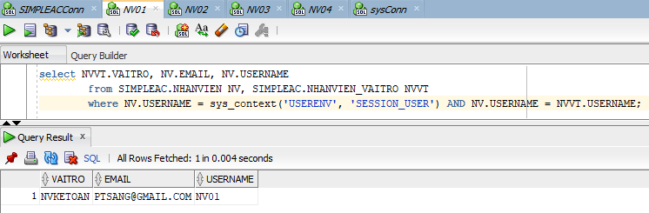
CÀI ĐẶT APPLICATION CONTEXT
Nguyên tắc là chọn ra 1 dòng chứa các dữ liệu cần đặt sau đó dung lệnh DBMS_SESSION.set_context(‘context_name', ‘attribute’, <giá trị sẽ đặt>)

Slide 59
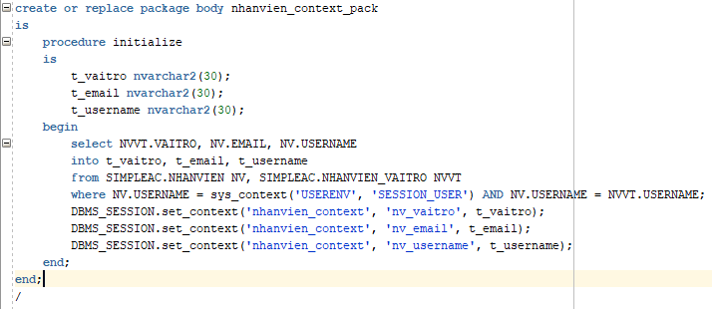
CÀI ĐẶT APPLICATION CONTEXT
Trong ví dụ là kết 2 bảng rồi cho các giá trị vaitro, email, username vào SET_CONTEXT.

Slide 60
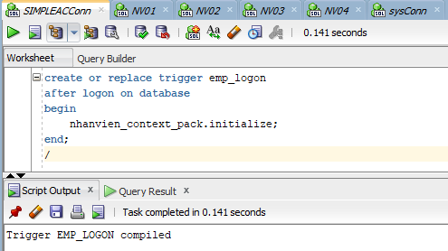
CÀI ĐẶT APPLICATION CONTEXT
Bước 3: tạo trigger chạy mỗi lần đăng nhập.
Chạy thủ tục đã tạo trong packet để tạo ra 3 context cần dùng.

Slide 61
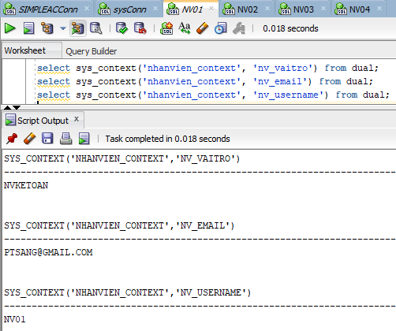
CÀI ĐẶT APPLICATION CONTEXT
Kết quả chúng ta có:
sys_context('nhanvien_context', 'nv_vaitro’) = ‘NVKETOAN’ có được từ bảng NHANVIEN_VAITRO.
…

Slide 62
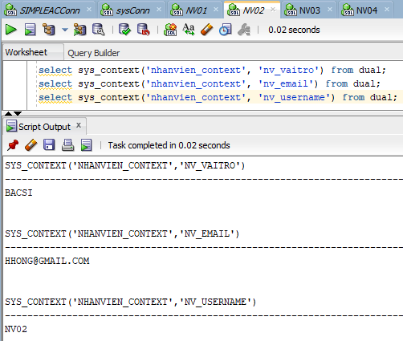
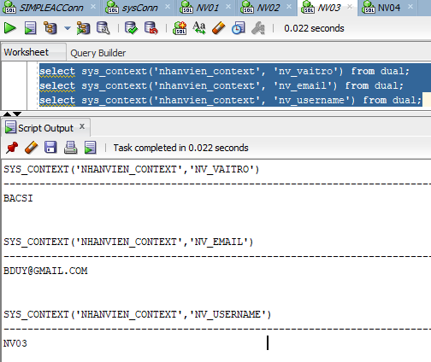
CÀI ĐẶT APPLICATION CONTEXT

Slide 63
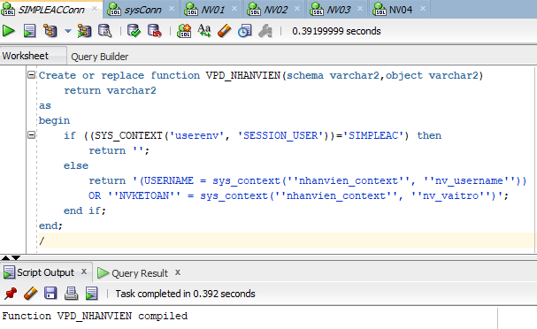
CÀI ĐẶT APPLICATION CONTEXT

Slide 64
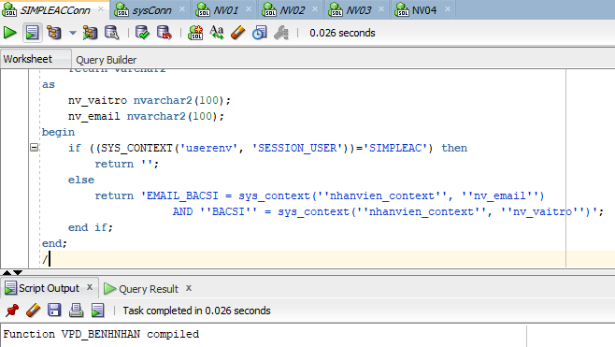
CÀI ĐẶT APPLICATION CONTEXT

Slide 65
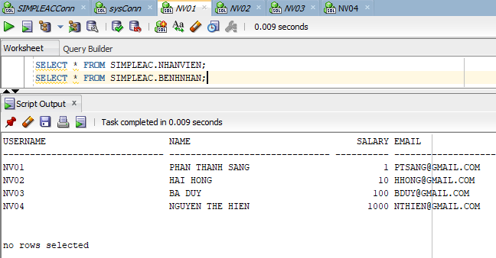
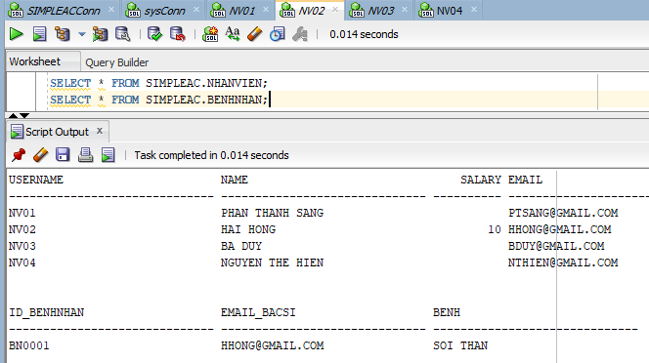
CÀI ĐẶT APPLICATION CONTEXT

Slide 66
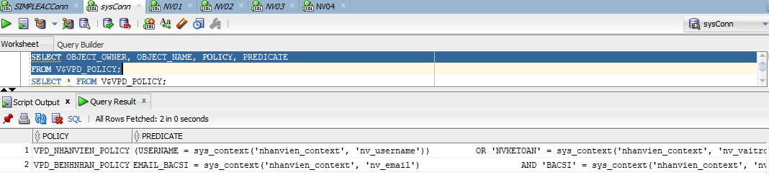
CÀI ĐẶT APPLICATION CONTEXT

Slide 67


CÀI ĐẶT APPLICATION CONTEXT
Trước khi cài: Logic cho VPD_NHANVIEN
Sau khi cài Application Context: Logic cho VPD_NHANVIEN

Slide 68
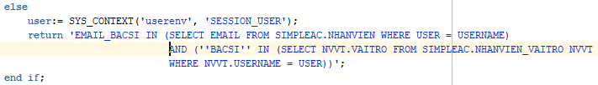

CÀI ĐẶT APPLICATION CONTEXT
Trước khi cài: Logic cho VPD_BACSI
Sau khi cài Application Context: Logic cho VPD_BACSI

Slide 69
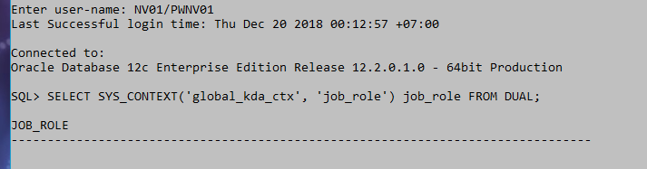
CHIA SẺ CHO TẤT CẢ NGƯỜI DÙNG APPLICATION CONTEXT GLOBAL
Ta có tài khoản NV01 không thể select job_role từ context global_kda_ctx.

Slide 70
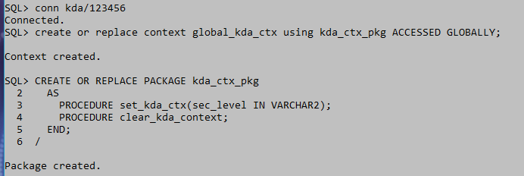
CHIA SẺ CHO TẤT CẢ NGƯỜI DÙNG APPLICATION CONTEXT GLOBAL
Đăng nhập tài khoản KDA để tạo Context globaly.

Slide 71
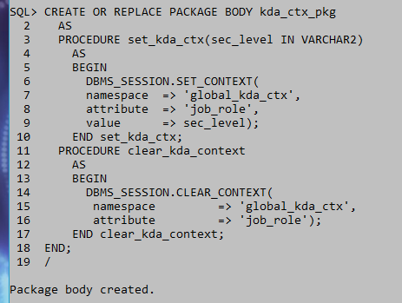
CHIA SẺ CHO TẤT CẢ NGƯỜI DÙNG APPLICATION CONTEXT GLOBAL
Tạo phần thân package trả về bất cứ sec_level nào mà KDA muốn cài đặt.

Slide 72
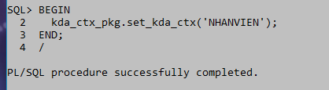
CHIA SẺ CHO TẤT CẢ NGƯỜI DÙNG APPLICATION CONTEXT GLOBAL
Người dùng KDA đặt mức sec_level ở mức NHANVIEN.

Slide 73

CHIA SẺ CHO TẤT CẢ NGƯỜI DÙNG APPLICATION CONTEXT GLOBAL
Những người dùng đều có thể truy cập context global_kda_ctx với attribute là NHANVIEN (do người dùng KDA đặt).

Slide 74
THANKS!
Any questions?
1512454@student.hcmus.edu.vn
038 608 5765

